Slide 1
Rapid Prototyping Solutions
ARM Cortex-M3 嵌入式系统 黄克亚
2019/03

Slide 2
本章概要
嵌入式系统的定义
嵌入式系统和计算机系统的异同点
嵌入式系统的特点和应用领域
ARM Cortex-M3 处理器
STM32微控制器
嵌入式系统软件体系结构
二传输网络介绍
三、实际应用举例

Slide 3
1.1 嵌入式系统概述
电子计算机是21世纪最伟大的发明之一，计算机发展有两个方向：
一是，面向高速数据处理和海量数据存储的通用计算机系统。如：386→486 →586；P I →P II →P III →P IV Core i3、 i5、 i7、i9。
二是，以嵌入式系统的形式隐藏在各种装置、产品和系统中的，完成一定的运算和控制功能的嵌入式计算机系统。
如：8位单片机，16单片机，ARM嵌入式系统等。

Slide 4
1.1.1. 什么是嵌入式系统
是以应用为核心，以计算机技术为基础，软硬件可裁剪，适应应用系统对功能、可靠性、安全性、成本、体积、重量、功耗、环境等方面有严格要求的专用计算机系统。
嵌入式系统
将微型计算机主要功能部件集成于一块芯片内，称为单片微型计算机，简称 ，英文缩写：SCM
单片机
单片机在国外通常称为 ，英文缩写：MCU
微控制器
一般认为，传统的8位单片机是较低级嵌入式系统，而基于ARM的32位单片机是较高级的嵌入式系统。

Slide 5
1.1.2 嵌入式系统和通用计算机比较
相同
硬件和软件的集合
不同
形态：“嵌入”于不同设备 Vs 基本雷同的标准形态独立存在
价值：“嵌入”的不同设备 Vs 通用指标(计算能力、存储能力)
功耗：几mW－几W Vs 几百W
功能：专用单一 Vs 通用复杂
资源：够用就行 Vs 大而全

Slide 6
1.1.3 嵌入式系统特点
1. 专用性强
嵌入在微波炉中的控制系统只能完成微波炉的基本操作，而不能在洗衣机中使用。
2. 可裁剪性
软硬件均可剪裁，STM32F1系列，CPU主频72M，操作系统最小8KB。
3. 实时性好
例如用户将银行卡插入ATM机插卡口，ATM机控制系统必须立即启动读卡程序。
4. 可靠性高
很多嵌入式系统必须全天候持续工作，甚至在极端环境下正常运行，大多数嵌入式系统都具有可靠性机制。如看门狗、内存保护和重启机制等。
5. 生命周期长
与具体嵌入的产品同步：导入期→成长期→成熟期→衰退期。
6. 不易被垄断
通用计算机，硬件：Intel，软件：Microsoft，嵌入式系统，百花争艳，百家齐鸣！

Slide 7
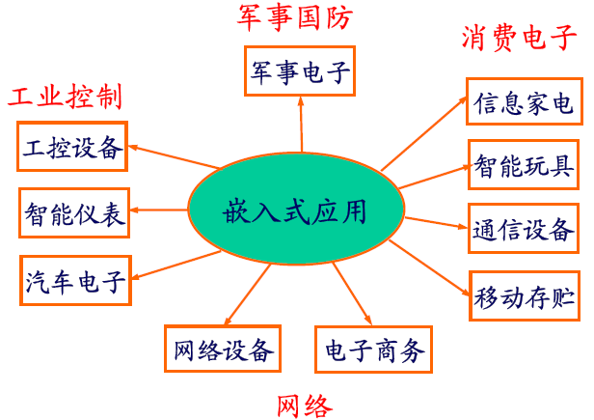
1.1.4 嵌入式系统的应用领域

Slide 8
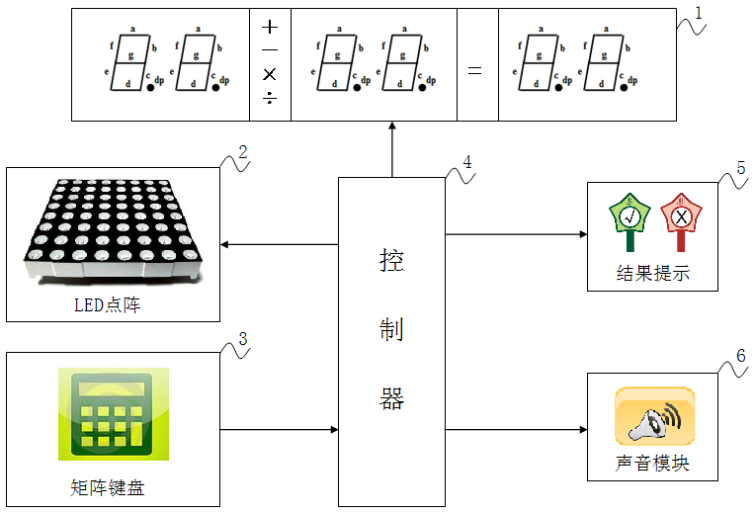
1.1.5 嵌入式系统范例
产品案例1-一种幼儿算术学习机

Slide 9
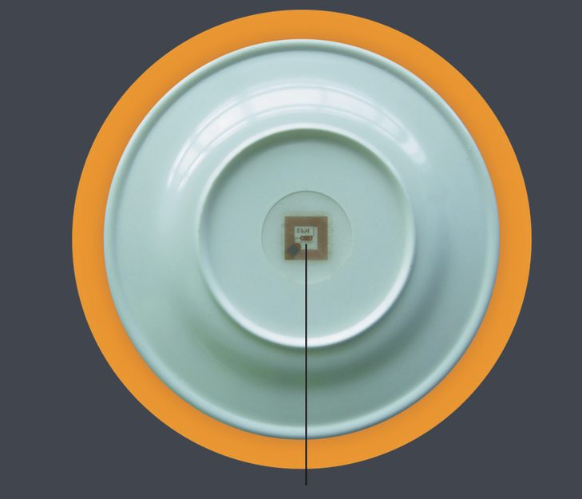
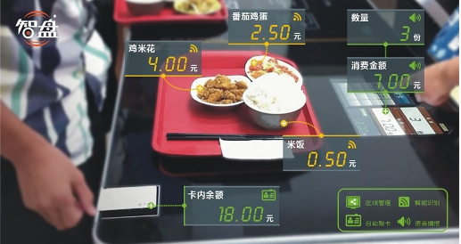
产品案例2-智盘，快速结账系统
二传输网络介绍
三、实际应用举例

Slide 10
1.2 ARM Cortex-M3 处理器
1.2.1 ARM简介
ARM（Advanced RISC Machine），既可指英国的芯片设计公司ARM公司，通常我们所说的ARM芯片是对一类处理器芯片的统称。
ARM芯片本质上是一个32位精简指令集（RISC）处理器架构，其广泛地使用在许多嵌入式处理器设计中。其主要特点就是低成本、高性能、低功耗，目前已被大多数芯片厂家采用。
ARM公司仅为各大芯片厂商提供IP核，而非完整的芯片。
当今，全球 95% 以上的手机以及超过四分之一的电子设备都在使用 ARM 技术。

Slide 11
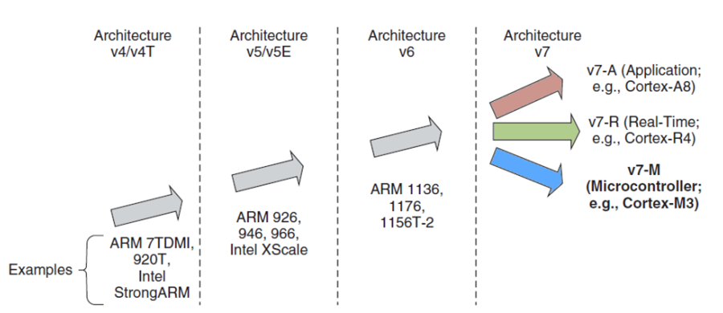
1.2.2 ARM处理器
ARM处理器进化史

Slide 12
处理器名字 | 架构版本号 | 存储器管理特性 | 其它特性
ARM7TDMI | v4T
ARM7TDMI‐S | v4T
ARM7EJ‐S | v5E |  | DSP, Jazelle
ARM920T | v4T | MMU
ARM922T | v4T | MMU
ARM926EJ‐S | v5E | MMU | DSP, Jazelle
ARM946E‐S | v5E | MPU | DSP
ARM966E‐S | v5E |  | DSP
ARM968E‐S | v5E |  | DMA,DSP
ARM966HS | v5E | MPU（可选） | DSP
ARM1020E | v5E | MMU | DSP
ARM1022E | v5E | MMU | DSP
ARM1026EJ‐S | v5E | MMU 或 MPU | DSP, Jazelle
ARM1136J(F)‐S | v6 | MMU | DSP, Jazelle
ARM1176JZ(F)‐S | v6 | MMU+TrustZone | DSP, Jazelle
ARM11 MPCore | v6 | MMU+多处理器缓存 | DSP
ARM1156T2(F)‐S | v6 | MPU | DSP
Cortex‐M3 | v7‐M | MPU（可选） | NVIC
Cortex‐R4 | v7‐R | MPU | DSP
Cortex‐R4F | v7‐R | MPU | DSP+浮点运算
Cortex‐A8 | v7‐A | MMU+TrustZone | DSP, Jazelle
ARM处理器命名表

Slide 13
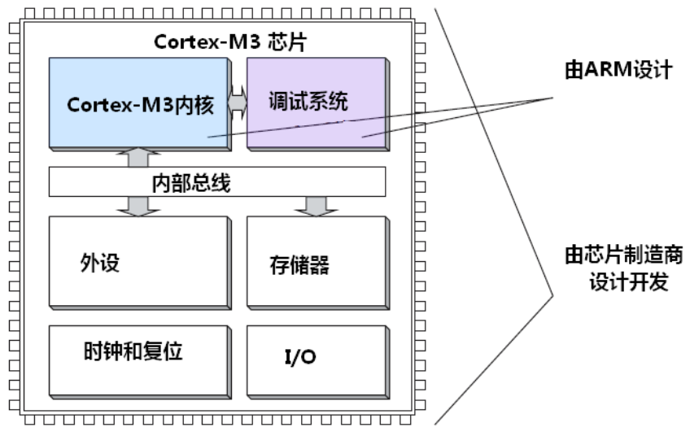
1.3 STM32微控制器
1.3.1从Cortex-M3内核到基于Cortex-M3的MCU

Slide 14
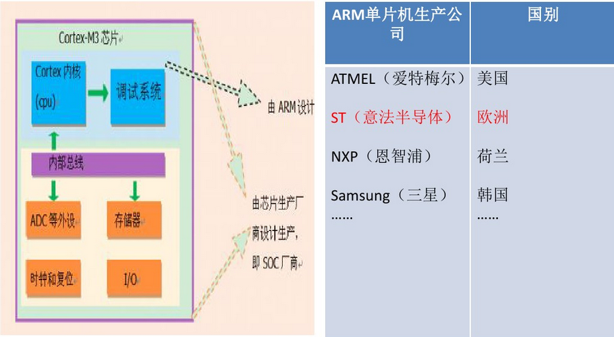
ARM与STM32
二传输网络介绍
三、实际应用举例

Slide 15
1.3.2 微控制器产品线

Slide 16
1.3.3
STM32微控器命名规则

Slide 17
1.4 嵌入式系统的软件
嵌入式系统的软件一般固化于嵌入式存储器中，是嵌入式系统的控制核心，控制着嵌入式系统的运行，实现嵌入式系统的功能。由此可见，嵌入式软件在很大程度上决定整个嵌入式系统的价值。
从软件结构上划分，嵌入式软件分为无操作系统和带操作系统两种。

Slide 18
1.4.1 无操作系统的嵌入式软件
引导程序
一般由汇编语言编写，在嵌入式系统上电后运行，完成自检、存储映射、时钟系统和外设接口配置等硬件初始化操作。
应用程序
一般由C语言编写，直接架构在硬件之上，在引导程序之后运行，负责实现嵌入式系统的主要功能。

Slide 19
1.4.2 带操作系统的嵌入式软件
带操作系统的嵌入式软件的体系结构如图所示，自下而上包括设备驱动层、操作系统层和应用软件层等。
相比无操作系统的嵌入式软件，带操作系统的嵌入式软件规模较大，其应用软件架构于嵌入式操作系统上，而非直接面对嵌入式硬件，可靠性高，开发周期短，易于移植和扩展，适用于功能复杂的嵌入式系统。

Slide 20
1.4.3 典型嵌入式操作系统
1. µC/OS-II
μC/OS II是一个可以基于ROM运行的、可裁剪的、抢占式、实时多任务内核，具有高度可移植性，特别适合于微处理器和控制器。
2. VxWorks
VxWorks 操作系统是美国WindRiver公司于1983年设计开发的一种嵌入式实时操作系统（RTOS），是嵌入式开发环境的关键组成部分。
3. 嵌入式Linux
嵌入式Linux 是将日益流行的Linux操作系统进行裁剪修改，使之能在嵌入式计算机系统上运行的一种操作系统。
4. Android
Android是一种基于Linux的自由及开放源代码的操作系统，主要使用于移动设备，如智能手机和平板电脑，由Google公司和开放手机联盟领导及开发。
5. Windows CE
Windows CE是微软公司嵌入式、移动计算平台的基础，它是一个可抢先式、多任务、多线程并具有强大通信能力的32位嵌入式操作系统。

Slide 21
1.4.4 软件架构选择建议
从理论上讲，基于操作系统的开发模式，具有快捷、高效的特点，开发的软件移植性、后期维护性、程序稳健性等都比较好。但是，不是所有系统都要基于操作系统，因为这种模式要求开发者对操作系统的原理有比较深透的掌握，一般功能比较简单的系统，不建议使用操作系统，毕竟操作系统也占用系统资源；也不是所有系统都能使用操作系统，因为操作系统对系统的硬件有一定的要求。因此，在通常情况下，虽然STM32单片机是32位系统，但不主张嵌入操作系统。

Slide 22
1.5 本章小结
本章是本书的第一章，首先向读者讲解了嵌入式系统的定义，并比较了嵌入式系统和通用计算机系统异同点，并由此总结出嵌入式系统的特点。随后向读者引入本书的主角——微控制器，因为ARM嵌入式系统特殊的商业模式，所以引入是分成两步的，第一步介绍ARM处理器，第二步介绍基于ARM内核的STM32微控制器。最后，本章讨论了嵌入式系统软件结构，分为两种情况，一种是无操作系统的，一种是带操作系统的，并给出了两种体系架构的选择建议。

Slide 23

END

